Slide 1
Karmėlavos Balio Buračo gimnazija
2015 metų gimnazijos veiklos kokybės giluminio įsivertinimo rezultatų apibendrinimas
Sandra Janušonienė
2015-11-30

Slide 2
Darbo eiga
Platusis auditas
2015 m. rugsėjis
Giluminis auditas (tyrimai, darbas grupėse)
2015 m. spalis
Rezultatų analizė ir paskelbimas gimnazijos bendruomenei
2015 m. lapkritis

Slide 3
Plačiojo ir giliojo įsivertinimo anketų klausimynai sudaryti naudojantis IQES online Vertinimo centro vertinimo įrankiais ir rekomendacijomis.

Slide 4
Atlikus platųjį gimnazijos veiklos kokybės įsivertinimą buvo gauti tokie rezultatai:
Aukščiausiai įvertinti klausimai
Mokyklos vizija, misija, tikslai 3,7
Ugdymo planai ir tvarkaraščiai 3,6
Specialių mokymosi poreikių tenkinimas 3,6
Pagalba mokantis 3,6
Ugdymo programos 3,6
Žemiausiai įvertinti klausimai
Aplinkos jaukumas 2,7
Tėvų pagalba mokantis 2,8
Tėvų švietimo politika 2,8
Dėmesys personalui 2,9
Mokėjimas mokytis 2,9

Slide 5
Giluminiam tyrimui pasirinktos šios temos ir jų rodikliai:
Tema ir rodikliai | Atsakingas asmuo
4.5. Tėvų pedagoginis švietimas 4.5.1. Tėvų pagalba mokantis 4.5.2. Tėvų švietimo politika | Aldona Petkevičienė
1.3. Tvarka 1.3.1 Darbo tvarka ir taisyklės 1.3.3. Aplinkos jaukumas | Jolita Kukanskienė
5.4. Personalo valdymas 5.4.1. Personalo komplektavimas 5.4.2. Dėmesys personalui 5.4.3. Personalo darbo organizavimas | Svetlana Konkova
2. 4. Mokymosi kokybė 2.4.1. Mokymosi motyvacija 2.4.2. Mokymasis mokytis 2.4.3. Mokymasis bendradarbiaujant | Gintautas Radzevičius
2.6. Vertinimas ugdant 2.6.1. Vertinimas kaip pažinimas 2.6.2. Vertinimas kaip ugdymas 2.6.3. Vertinimas kaip informavimas | Neringa Stasiūnienė

Slide 6
Paaiškinimai ir motyvai
Temas 4.5. Tėvų pedagoginis švietimas bei 2. 4. Mokymosi kokybė nuspręsta tirti išsamiai antrus metus iš eilės, nes norima pamatyti pokyčius. Per vienerius metus to nebuvo galima apčiuoti. Šalia išsamiai apžvelgtas ir 2.6. Vertinimas ugdant, nes tai glaudžiai susiję su mokymosi kokybe.
Sritys 1.3. Tvarka ir 5.4. Personalo valdymas pasirinktos, nes jų rodikliai buvo įvertinti žemiausiai (1.3.3. Aplinkos jaukumas - 2,7 ir 5.4.2. Dėmesys personalui - 2,9).

Slide 7
Plačiojo ir giluminio audito lyginamoji analizė
Rodiklis | Platusis auditas | Giluminis auditas | Palyginimas
1.3. Tvarka | 3,1 | 2,88
2. 4. Mokymosi kokybė | 3,0 | 3,0
2.6. Vertinimas ugdant | 3,1 | 3,2
4.5. Tėvų pedagoginis švietimas | 2,5 | 3,2
5.4. Personalo valdymas | 3,2 | 3,2

Slide 8
Giluminio įsivertinimo rezultatai 2015 m. (sritys)

Slide 9
Penkerių metų duomenų palyginimas

Slide 10
Temos 1.3. Tvarka ankstesnių ir 2015 metų rezultatų palyginimas

Slide 11
Rodiklio 1.3.1. Darbo tvarka ir taisyklės ankstesnių ir 2015 metų rezultatų palyginimas

Slide 12
Rodiklio 1.3.3. Aplinkos jaukumas ankstesnių ir 2015 metų rezultatų palyginimas

Slide 13
Dalinės išvados (1.3. Tvarka)
Bendruomenės nariai aukščiau vertina aplinkos jaukumą. Mūsų gimnazija kasmet vis gražėja.
Nustatytos darbo tvarkos ir taisyklių laikomės, deja, prasčiau.
Apskritai temos 1.3. Tvarka vertinimas gerėja.

Slide 14
Temos 2.4. Mokymosi kokybė ankstesnių ir 2015 metų rezultatų palyginimas

Slide 15
Rodiklio 2.4.1. Mokymosi motyvacija ankstesnių ir 2015 metų rezultatų palyginimas

Slide 16
Rodiklio 2.4.2. Mokėjimas mokytis ankstesnių ir 2015 metų rezultatų palyginimas

Slide 17
Rodiklio 2.4.3. Mokymasis bendradarbiaujant ankstesnių ir 2015 metų rezultatų palyginimas

Slide 18
Dalinės išvados (2.4. Mokymosi kokybė)
Mokinių mokymosi motyvacija tiek pernai, tiek šiemet vertinama labai panašiai (3,04 – 3,05). Per pastaruosius penkerius metus mokymosi motyvacija pakilo (2,56 – 3,05).
2.4.2.Mokėjimas mokytis „banguoja“: tai šiek tiek pagerėja, tai šiek tiek suprastėja. Galima daryti prielaidas, kad tai priklauso nuo mokinių laidos ar individualių mokinių savybių. Mokėjimas mokytis pernai buvo vertinamas žemiau, šiemet pakilo (2,75 – 3,0).
Pastebima, kad daugiau mokomasi bendradarbiaujant (porose, grupėse, dalyvaujant konkursuose, atliekant projektinius darbus ir pan.)

Slide 19
Temos 2.6. Vertinimas ugdant ankstesnių ir 2015 metų rezultatų palyginimas

Slide 20
Rodiklio 2.6.1. Vertinimas kaip pažinimas ankstesnių ir 2015 metų rezultatų palyginimas

Slide 21
Rodiklio 2.6.2. Vertinimas kaip ugdymas ankstesnių ir 2015 metų rezultatų palyginimas

Slide 22
Rodiklio 2.6.3. Vertinimas kaip informavimas ankstesnių ir 2015 metų rezultatų palyginimas

Slide 23
Dalinės išvados (2.6. Vertinimas ugdant)
Sparčiai auga rodiklių 2.6.1. Vertinimas kaip pažinimas ir 2.6.2. Vertinimas kaip ugdymas rezultatai. Vadinasi, mokytojai vertindami atsižvelgia į kiekvieno mokinio daromą asmeninę pažangą, mokinius pažįsta vis geriau.
Vertinimas kaip informavimas šiemet vertinamas prasčiau (3,31 – 3,10). Mokytojų nuomone, jie informuoja tėvus tinkamai, tėvai užsimena, kad norėtų aiškesnio, detalesnio informavimo. Nors 75 proc. teigia, kad jiems pakanka informacijos.
Apskritai rodiklio 2.6. Vertinimas ugdant rezultatai per penkerius metus gerėja (3,09 – 3,20).

Slide 24
Temos 4.5. Tėvų pedagoginis švietimas ankstesnių ir šių metų rezultatų palyginimas

Slide 25
Rodiklio 4.5.1.Tėvų pagalba mokantis ankstesnių ir šių metų rezultatų palyginimas

Slide 26
Rodiklio 4.5.2.Tėvų švietimo politika ankstesnių ir šių metų rezultatų palyginimas

Slide 27
Dalinės išvados (4.5. Tėvų pedagoginis švietimas)
Tėvai šiemet vaikams padeda mokytis mažiau nei pernai (3,25 – 3,0), tačiau pats rodiklis 4.5.1.Tėvų pagalba mokantis per penkerius metus kyla. Vadinasi, tėvai domisi, stengiasi įsitraukti į mokymosi procesą.
Džiugu, nes rodiklis 4.5.2.Tėvų švietimo politika per penkerius metus ženkliai pakilo (2,76 – 3,4).
Apskritai visos srities 4.5. Tėvų pedagoginis švietimas vertinimas per pastaruosius penkerius metus kilo aukštyn (2,68-3,2).

Slide 28
Temos 5.4. Personalo valdymas ankstesnių ir šių metų rezultatų palyginimas

Slide 29
Temos 5.4.1.Personalo komplektavimas ankstesnių ir šių metų rezultatų palyginimas

Slide 30
Temos 5.4.2.Dėmesys personalui ankstesnių ir šių metų rezultatų palyginimas

Slide 31
Temos 5.4.3. Personalo darbo organizavimas ankstesnių ir šių metų rezultatų palyginimas

Slide 32
Dalinės išvados (5.4.Personalo valdymas)
5.4.2.Dėmesio personalui vertinimas pakilo (2,91 – 3,30)
Rodikliai 5.4.1.Personalo komplektavimas ir 5.4.3. Personalo darbo organizavimas šiemet vertinami žemiau nei 2011 m.

Slide 33
Aukščiausias ir žemiausias rodikliai 2015 m.
4.5.2.Tėvų švietimo politika 3,4
1.3.1. Darbo tvarka ir taisyklės 2,76

Slide 34
Tobulintini aspektai, rekomendacijos

Slide 35
Tobulintini aspektai, rekomendacijos
1.3.
Tvar-ka
Klasėse drauge su mokiniais nusimatyti konkrečias klasės taisykles (galbūt tai gimnazijos taisyklės, tik pridėti dar keli punktai).
Gimnazijos bendruomenė turi vieningai laikytis bendrų susitarimų.
Periodiškai priminti mokiniams Vidaus tvarkos taisykles, akcentuoti mokinių pareigas ir atsakomybę.
Įrengti daugiau poilsio zonų mokiniams (suoliukai ir pan.), užtikrinti, kad mokiniai tausotų gimnazijos inventorių.

Slide 36
Tobulintini aspektai, rekomendacijos
2.4.
Moky-mosi kokybė
Skatinti mokymosi motyvaciją, norą mokytis.
Skatinti mokinių bendradarbiavimą, tarpusavio pagalbą dirbant grupėmis, poromis.
Taikyti įvairius mokymo metodus pamokose.

Slide 37
Tobulintini aspektai, rekomendacijos
2.6.
Verti-nimas ugdant
Daugiau dėmesio skirti tėvų informavimui apie vaiko pažangą. Informavimą padaryti efektyvesnį. Kontroliuoti, kaip dažnai tėvai jungiasi prie tamo dienyno.
Efektyviai pristatyti tėvams kiekvieno vaiko pažangą. Pasikvietus tėvus pradėti nuo stipriųjų vaiko pusių.
Visiems mokytojams susikurti mokinių pažangos aplankus, atsakingiau derinti atsiskaitomuosius darbus su kitais mokytojais.

Slide 38
Tobulintini aspektai, rekomendacijos
4.5.
Tėvų pedago-ginis švietimas
Mąstyti apie tėvų pedagoginio švietimo formų įvairovę.
Organizuoti susitikimus su įvairių sričių specialistais pagal amžiaus koncentrus.
Įtraukti tėvus į ugdymo procesą (ne tik susirinkimai, bet ir šventės, pvz. :Tėvų diena, Senelių diena, Mamyčių šventė...). Graži praktika buvo šv. Agotos diena.

Slide 39
Tobulintini aspektai, rekomendacijos
5.4. Personalo valdymas
Skatinti mokytojus ir aptarnaujantį personalą už gerus veiklos rezultatus.
Kalbėtis kalbėtis, kalbėtis.
Mokytojai prašomi aktyviau dalyvauti sprendžiant gimnazijos reikalus, priklausyti įvairioms darbo grupėms.
Užtikrinti kiek įmanoma maksimalų darbo krūvį.
Griežčiau stebėti (reglamentuoti) darbą metodinėse grupėse.

Slide 40
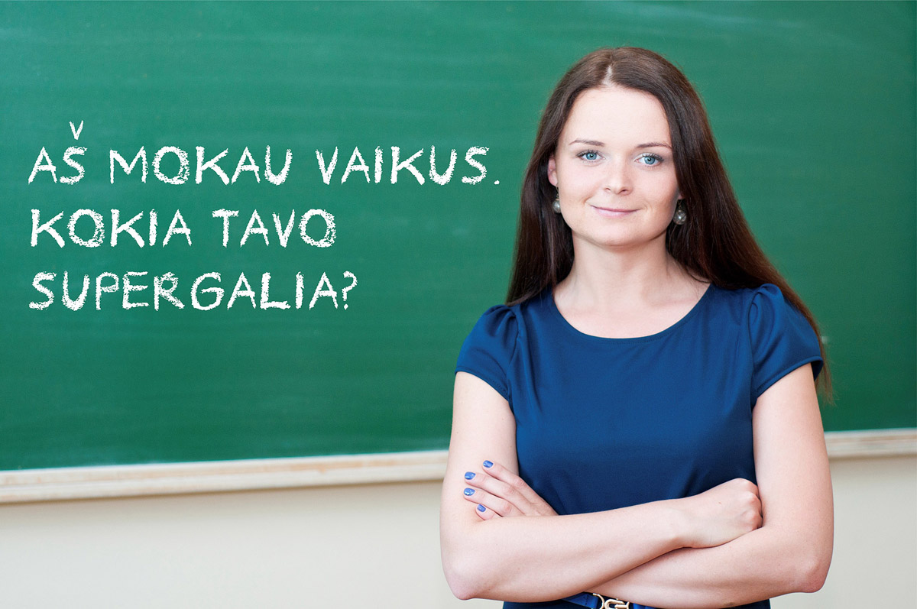

Slide 41
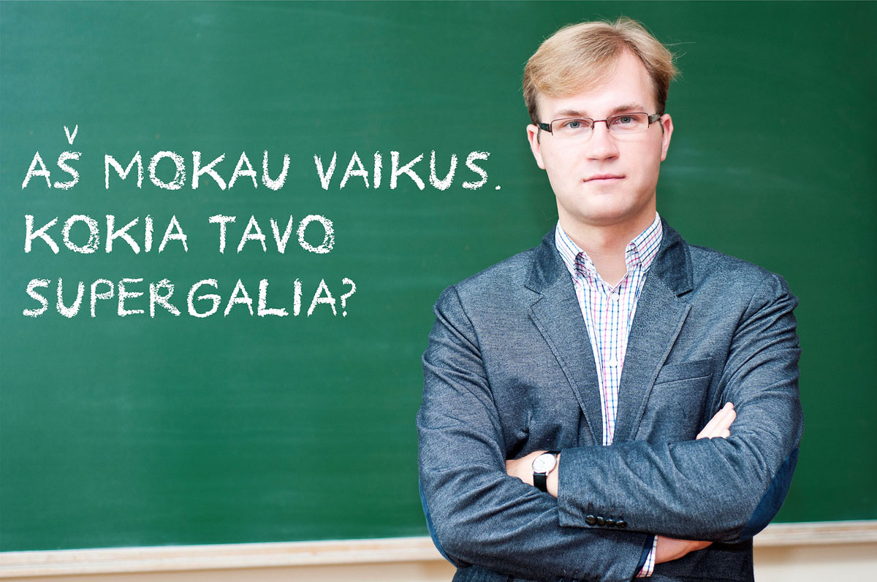

Slide 42
Dėkojame už dėmesį ir kantrybę!

